Slide 1
Logika dla prawników
Zdanie w sensie logicznym

Slide 2
Zdania
ASERTORYCZNE
„Słońce wschodzi na wschodzie”
Zawsze mają wartość logiczną.
APODYKTYCZNE
„Każdy musi kiedyś umrzeć”
Mają wartość logiczną przy odpowiedniej interpretacji.
PROBLEMATYCZNE
„To może się udać”
Mają wartość logiczną przy odpowiedniej interpretacji

Slide 3
Badanie wartości logicznej
Przypisanie wartości prawdy lub fałszu – ocena materialna.
Czasem prawidłowym pytaniem nie jest „czy to prawda”, ale „skąd wiadomo, czy to prawda” – to postać argumentacji wewnętrznej.
Stwierdzenie prawdziwości zdania często wymaga przyjęcia założeń wstecznych o rzeczywistości niewyrażonych w samym zdaniu – presupozycja zdania

Slide 4
Presupozycja
Zdanie: „W tym roku nareszcie spadnie śnieg.”
Presupozycja: „W poprzednich latach śnieg nie spadł.”

Slide 5
Zdania w sensie logicznym
Jeśli uda nam się stwierdzić prawdziwość lub fałszywość zdania, to znaczy, że mamy do czynienia ze zdaniem w sensie logicznym
Przypisanie wartości prawdy lub fałszu może być ograniczone przez naszą wiedzę o świecie. W takim wypadku przypisanie wartości logicznej ogranicza się do ogólnej możliwości potwierdzenia bądź sfalsyfikowania zdania na podstawie istniejącej wiedzy (obiektywnie, nie subiektywnie).

Slide 6
Cechy zdania w sensie logicznym
Funkcja opisowa
Forma oznajmująca
Wartość prawdy lub fałszu

Slide 7
Zdania analityczne i syntetyczne
Analityczne
Syntetyczne
O prawdziwości bądź fałszywości decydują reguły języka.
„Kawaler to mężczyzna nie mający żony”
„Kwadrat ma cztery kąty”
O prawdziwości bądź fałszywości decyduje doświadczenie empiryczne.
„W Australii żyją kangury.”
„Sufit nie jest czarny.”

Slide 8
Schemat logiczny zdania
jest całkowicie sformalizowanym przedstawieniem struktury zdania oraz występujących w nim stałych logicznych

Slide 9
Elementy, którymi posługuje się logika formalna
1. nazwy (np. „kwadrat”, „Kowalski”)
2. zdania (np. „Kwadrat ma cztery boki”)
3. funktory (inaczej łączniki, np. „wiem, że”, „nieprawda, że”, „i”, „lub”,„albo”, „jeśli..., to” itp.)
4. operatory (w szczególności kwantyfikatory, np. „każdy”, „co najmniej jeden” itp.)

Slide 10
Schemat logiczny zdań złożonych
Pozwala nam przedstawić w sposób „matematyczny” wnioskowanie złożone ze zdań prostych.
Jeśli jest zimno i pada śnieg to jest zima.
p – „jest zimno”
q – „pada śnieg”
r- „jest zima”
(p ˄ q) -> r

Slide 11
Funktory logiczne
„Graficzne” oznaczenie używanych w zdaniach spójników.
Pozwalają „obliczyć” wartość logiczną zdania złożonego, w zależności od wartości logicznej zdań składowych
Za pomocą tabel prawdziwościowych wskazują zależności prawdy i fałszu.

Slide 12
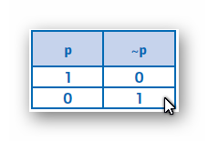
Negacja („nieprawdą jest”)
Negację zdania p uważa się za prawdziwą, gdy zdanie p jest fałszywe, zaś za fałszywą, gdy zdanie p jest prawdziwe.
„Śnieg jest fioletowy” – p
„Nieprawdą jest, że śnieg jest fioletowy” - ~p

Slide 13
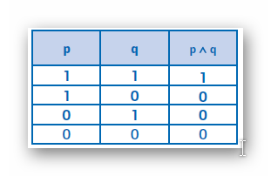
Koniunkcja („i”)
Koniunkcja jest prawdziwa tylko wtedy, gdy oba jej człony są prawdziwe.
„Kwadrat ma cztery boki i cztery kąty proste”
„Kwadrat ma cztery boki i siedem kątów prostych”
„Kwadrat ma dwa boki i cztery kąty proste”
„Kwadrat ma dwa boki i siedem kątów prostych”

Slide 14
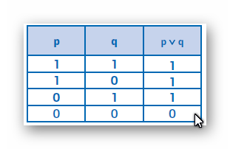
Alternatywa zwykła (lub)
Alternatywa zwykła jest prawdziwa, jeśli przynajmniej jeden jej człon jest prawdziwy. Jest fałszywa tylko w jednym przypadku, gdy dwa jej człony są fałszywe.
„Za udział w konkursie dostaną państwo rabat lub nagrodę niespodziankę” – jedno, drugie, albo oba na raz.

Slide 15
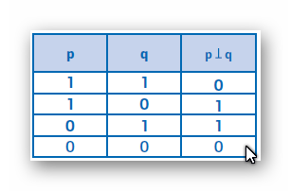
Alternatywa rozłączna (albo)
Alternatywa zwykła jest prawdziwa, jeśli przynajmniej jeden jej
człon jest prawdziwy. Jest fałszywa tylko w jednym przypadku, gdy
dwa jej człony są fałszywe.
„Można mieć jedną sowę albo jednego kota, albo jedna ropuchę” – posiadanie sowy wyklucza już posiadanie kota i ropuchy.

Slide 16
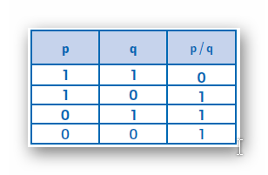
Dysjunkcja („bądź”)
Dysjunkcja jest prawdziwa, gdy przynajmniej jeden jej człon jest fałszywy, a fałszywa tylko w jednym przypadku, gdy oba jej człony są prawdziwe.
„Wynegocjujemy całą należną nam kwotę bądź
tylko jej część” – jeśli wynegocjujemy całą, to już nie dostaniemy części (dodatkowo). Ale możemy nie wynegocjować nic.

Slide 17
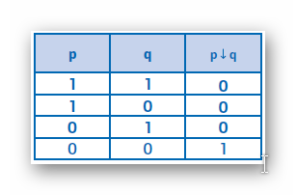
Binegacja („ani…ani”)
Binegacja jest prawdziwa tylko wtedy, gdy oba jej człony są fałszywe, a fałszywa, jeśli przynajmniej jeden jej człon jest prawdziwy.
Uwaga – binegacja odwraca wartość logiczną użytych w niej zdań
„Ten tekst nie był ani mądry, ani zabawny”

Slide 18
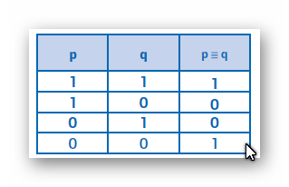
Równoważność („zawsze i tylko wtedy”/ „wtedy i tylko wtedy”)
Równoważność jest prawdziwa, jeśli jej człony mają tę samą wartość logiczna, a fałszywa gdy jej człony mają rożną wartość logiczną.
„Zawsze i tylko wtedy, gdy świadek zostanie pouczony o odpowiedzialności karnej za fałszywe zeznania, można ukarać go za zeznawanie nieprawdy.”

Slide 19
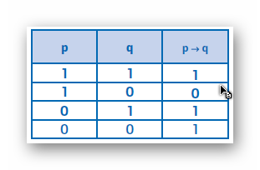
Implikacja („jeśli… to”)
Implikacja jest fałszywa, jeśli jej poprzednik jest prawdziwy, a następnik jest fałszywy. W każdym innym przypadku implikacja jest prawdziwa.
„Jeśli będziesz się uczyć to dostaniesz dobrą ocenę.”
Na odwrót to niestety nie działa.

Slide 20
Dobrze zauważyć, że:
Czasem typowe spójniki funktorów w zdaniu brzmią inaczej (Skoro pada, nie idę = Jeśli pada to nie idę)
Implikacja jest jedyną sytuacją, gdy kolejność ma znaczenie (Jeśli pada to nie idę – dobrze; Jeśli nie idę, to pada – źle)
Pewne konstrukcje są równoważne logicznie innym, jednak inaczej brzmią w zdaniu (Nieprawda, że Jacek jest mądry i nieprawda, że się na tym zna (~p ˄ ~q) = Jacek ani nie jest mądry, ani nie zna się na tym (p ↓ q).

Slide 21
Konstruowanie schematów
Nieprawda (~), że jeżeli kłótnie są nierozstrzygalne, a (= i ˄) ludzie biorą w nich udział, to (→) zgoda hamuje rozwój cywilizacji.
Rozbijamy zdanie złożone na zdania proste, mające wartość logiczną.
p – kłótnie są nierozstrzygalne
q – ludzie biorą udział w kłótniach
r – zgoda hamuje rozwój cywilizacji
Pozostała część to spójniki.

Slide 22
2. Staramy się znaleźć zależności między elementami.
Nieprawda, że – negacja (~)
Jeśli… to… – implikacja ( → )
… a … - w tym wypadku chodzi nam o taki sens, jaki dawałaby koniunkcja (˄)
(kłótnie są nierozstrzygalne, i ludzie biorą w nich udział – wskazujemy, że dwa elementy występują jednocześnie)

Slide 23
3. Przedstawiamy po kolei, od najbardziej podstawowych elementów, dbając o to, by bardziej podstawowe zaznaczyć nawiasami:
a) kłótnie są nierozstrzygalne (p), a ludzie biorą w nich udział (q) – p ˄ q
b) Jeśli kłótnie są nierozstrzygalne, a ludzie biorą w nich udział (p˄q) to zgoda hamuje rozwój cywilizacji (r) - (p ˄ q) → r
c) Nieprawda, że jeżeli kłótnie są nierozstrzygalne, a ludzie biorą w nich udział, to zgoda hamuje rozwój cywilizacji [(p ˄ q) → r]
- ~ [(p ˄ q) → r]

Slide 24
Efektem jest powstanie schematu, z którego jesteśmy w stanie zrekonstruować kolejność procesów myślowych, oraz obliczyć ich wartość logiczną.
(~p ˄ ~q) → (p ↓ q)
p – Kowalski zabił żonę
q – Kowalski znęcał się nad dziećmi
Jeśli (nieprawda, że Kowalski zabił żonę i nieprawda, że Kowalski znęcał się nad dziećmi) to (Kowalski ani nie zabił żony, ani nie znęcał się nad dziećmi)

Slide 25
Przedstaw schemat zdań:
1. Jeśli Bartek popełnił przestępstwo, to zapewne teraz się ukrywa.
2. Ani prohibicja, ani wysokie ceny alkoholu nie powstrzymały ludzi przed piciem alkoholu.
3. Skoro Arystoteles oraz Platon mieszkali w Atenach, to najwięksi greccy filozofowie mieszkali w Atenach.
4. Jeśli Marek nie jest jednocześnie dobrym prawnikiem i dobrym człowiekiem, to albo nie jest dobrym prawnikiem, albo dobrym człowiekiem.

Slide 26
Zbuduj zdanie o konstrukcji
[~p → (q v r)] → [p → (q ↓ r)]

Slide 27
Kwantyfikatory
Ɐ - kwantyfikator ogólny (dla każdej zmiennej x)
ⱻ - kwantyfikator szczegółowy (dla niektórych zmiennych x)

Slide 28
Kwantyfikator ogólny
Ɐx P(x) – każde x posiada cechę P np. „Każdy jest człowiekiem”
~Ɐx P(x) – nie każde x posiada cechę P np. „Nie każdy jest złodziejem”
Ɐx ~P(x) – żaden x nie posiada cechy P. np. „Nikt nie jest niewolnikiem”

Slide 29
Kwantyfikator szczegółowy
ⱻ x P(x) – niektóre x posiadają cechę P np. „Niektórzy są złośliwi”
~ ⱻ x P(x) – nie ma x który posiada cechę P „Nie istnieje coś, co byłoby jednorożcem”
ⱻ x ~P(x) – niektóre x nie posiadają cechy P. np. „Niektórzy nie kradną”

Slide 30
Rachunek kwantyfikatorów
Pozwala nam na połączenie dwóch nazw wyrazem kwantyfikującym
Ɐx [S(x) →P(x)] – Każde S jest P
Ɐx [S(x) → ~P(x)] – Każde S jest P
ⱻx [S(x) ˄ P(x)] – Niektóre S jest P
ⱻx [S(x) ˄ ~P(x)] – Niektóre S nie jest P

Slide 31
Zapis za pomocą kwantyfikatorów
Żaden człowiek nie jest idealny.
Niektóre dzieci są miłe.
Święty Mikołaj nie istnieje.
Niektórzy nie są zbyt rozgarnięci.
Wszyscy ludzie są równi.

Slide 32
To samo, czy coś innego?
Nie każdy jest złodziejem. – Niektórzy nie są złodziejami.
Żaden człowiek nie jest zielony z natury. – Nie ma ludzi, którzy byliby zieloni z natury.

